Slide 1
ORTAÖĞRETİM (LİSE) TÜRLERİ TANITIM SEMİNERİ
100.YIL ORTAOKULU
REHBERLİK SERVİSİ

Slide 2
LİSE TÜRLERİ NELERDİR
Fen Liseleri
Sosyal Bilimler Liseleri
Anadolu Liseleri
Mesleki ve Teknik Anadolu Liseleri
İmam Hatip Anadolu Liseleri
Spor Liseleri
Güzel Sanatlar Liseleri

Slide 3
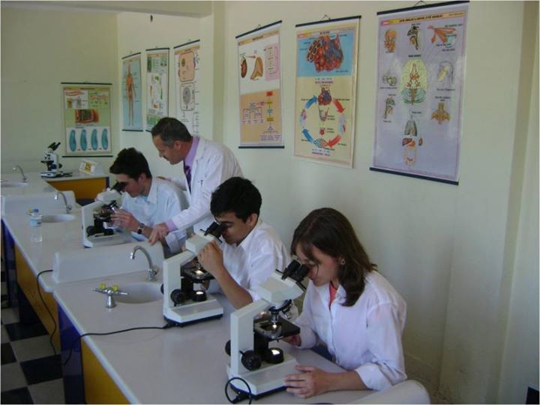
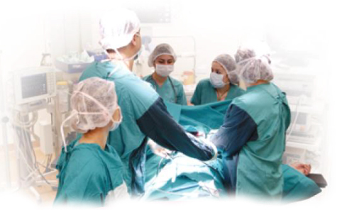
FEN LİSELERİ
Fen ve matematik alanlarındaki yetenekleri yüksek olan öğrencileri, matematik ve fen bilimleri alanında yükseköğrenime hazırlar.
Matematik ve fen bilimleri alanlarında gereksinim duyulan üstün nitelikli bilim adamlarının yetiştirilmesine kaynaklık eder.
Öğrencileri araştırmaya yöneltmeyi, bilimsel ve teknolojik gelişmeler ile yeni buluşlara ilgi duyanların çalışacakları ortamı ve koşulları hazırlar.

Slide 4
FEN LİSELERİ
Yeni teknolojileri kullanabilen, yeni bilgiler üretebilen ve projeler hazırlayabilen bireyler yetiştirir.
Öğrencilerin bilimsel araştırma yapmalarına, bilimsel ve teknolojik gelişmeleri izlemelerine yardımcı olacak şekilde yabancı dilde iyi yetişmelerini sağlar.
Birinci yabancı dili İngilizce olan fen liselerinde öğrenim süresi 4 (dört) yıldır.
Yatılı ve karma okullardır.

Slide 5
MANİSA’DA BULUNAN FEN LİSELERİ
Manisa Fen Lisesi
Halil Kale Fen Lisesi
Macide-Ramiz Taşkınlar Fen Lisesi
Manisa TOBB Bülent Koşmaz Fen Lisesi
Soma Borsa İstanbul Fen Lisesi
Alaşehir Fen Lisesi

Slide 6
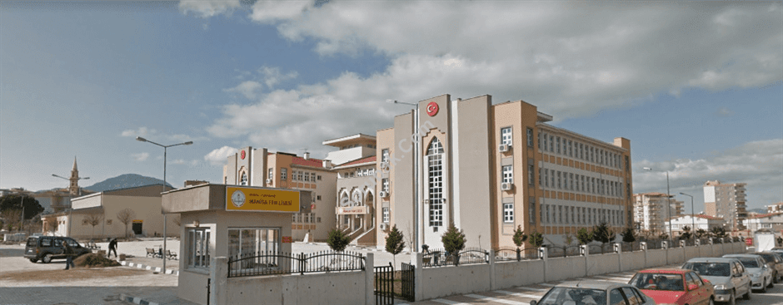
MANİSA FEN LİSESİ

Slide 7
MANİSA FEN LİSESİ
İl | Manisa
İlçe | Yunusemre
Okulun Taban Puanı | 467.2649
Güncel Yüzdelik Dilimi | 0.73
Kontenjan Türü | Kız/Erkek
Okulun Pansiyonu | Kız/Erkek
Okulun Eğitim Süresi | 4 Yıl
Okulun Yabancı Dili | İngilizce
Devlet okulu mu? | Evet

Slide 8
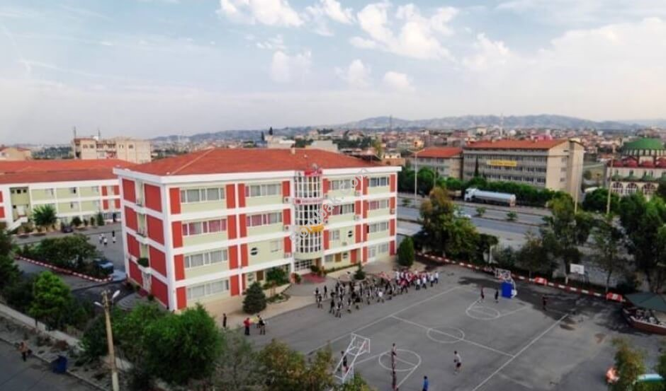
HALİL KALE FEN LİSESİ

Slide 9
HALİL KALE FEN LİSESİ
İl | Manisa
İlçe | Turgutlu
Okulun Taban Puanı | 452.9396
Güncel Yüzdelik Dilimi | 1.53
Kontenjan Türü | Kız/Erkek
Okulun Pansiyonu | Kız/Erkek
Okulun Eğitim Süresi | 4 Yıl
Okulun Yabancı Dili | İngilizce
Devlet okulu mu? | Evet
Proje Okulu mu?

Slide 10
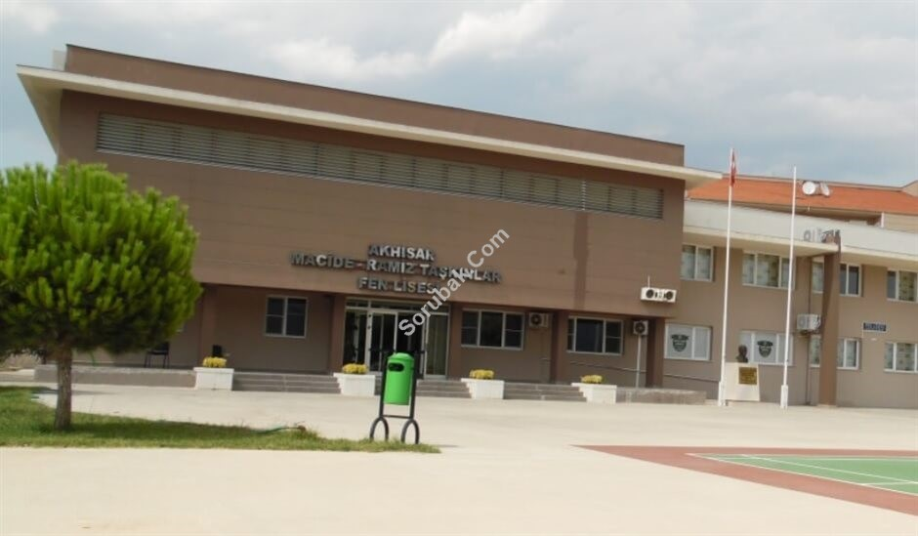
MACİDE-RAMİZ TAŞKINLAR FEN LİSESİ

Slide 11
MACİDE-RAMİZ TAŞKINLAR FEN LİSESİ
İl | Manisa
İlçe | Akhisar
Okulun Taban Puanı | 441.0460
Güncel Yüzdelik Dilimi | 2.48
Kontenjan Türü | Kız/Erkek
Okulun Pansiyonu | Kız/Erkek
Okulun Eğitim Süresi | 4 Yıl
Okulun Yabancı Dili | İngilizce
Devlet okulu mu? | Evet
Proje Okulu mu?

Slide 12
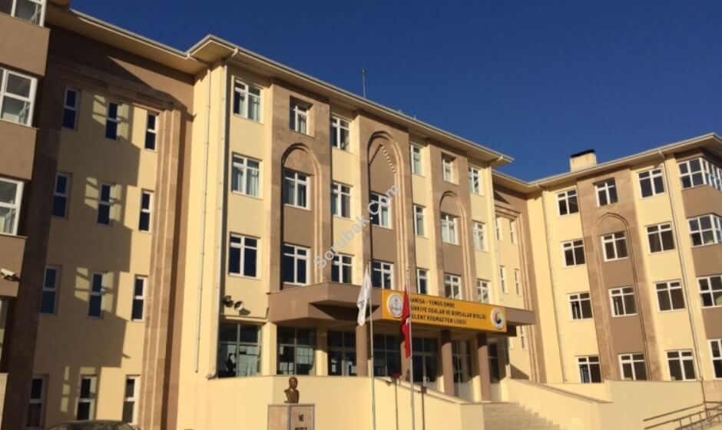
TOBB BÜLENT KOŞMAZ FEN LİSESİ

Slide 13
TOBB BÜLENT KOŞMAZ FEN LİSESİ
İl | Manisa
İlçe | Yunusemre
Okulun Taban Puanı | 439.3840
Güncel Yüzdelik Dilimi | 2.64
Kontenjan Türü | Kız/Erkek
Okulun Pansiyonu | Kız/Erkek
Okulun Eğitim Süresi | 4 Yıl
Okulun Yabancı Dili | İngilizce
Devlet okulu mu? | Evet
Proje Okulu mu?

Slide 14
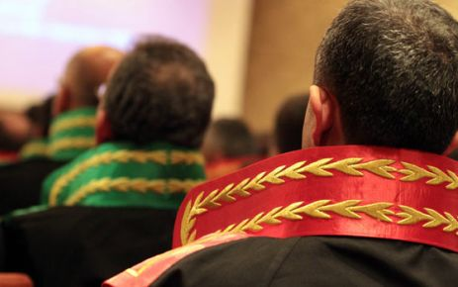
SOSYAL BİLİMLER LİSELERİ
Okulun amaçları; Sosyal Bilimler ve Edebiyat alanında ihtiyaç duyulan nitelikli bilim adamlarını yetiştirmek, zekâ düzeyleri ile edebiyat ve sosyal bilimler alanlarındaki ilgi ve yetenekleri üst düzeyde olan öğrencileri bu alanda yükseköğretime hazırlamak yer almaktadır.
Ayrıca amaçlarından biri de siyaset ve bürokrasiye kültürlü; devleti ve demokrasiyi iyi tanıyan, ona işlerlik kazandıracak elemanları yetiştirmektir.

Slide 15
SOSYAL BİLİMLER LİSELERİ
Bir sınıftaki öğrenci sayısı ile 30’u geçemez.
Bu okullarda öğretim süresi 1 yılı hazırlık
olmak üzere 5 yıldır.
Sosyal Bilimler Liseleri üniversite yerleştirme sınavları konusunda istatistikleri oldukça yüksektir.

Slide 16
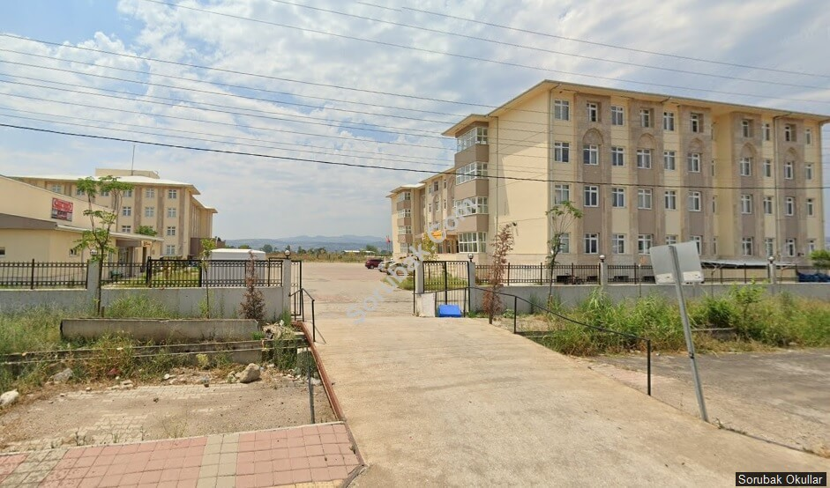
MANİSA SOSYAL BİLİMLER LİSESİ

Slide 17
MANİSA SOSYAL BİLİMLER LİSESİ
İl | Manisa
İlçe | Yunusemre
Okulun Taban Puanı | 388.7095
Güncel Yüzdelik Dilimi | 10.00
Kontenjan Türü | Kız/Erkek
Okulun Pansiyonu | Kız/Erkek
Okulun Eğitim Süresi | 5 Yıl
Okulun Yabancı Dili | İngilizce
Devlet okulu mu? | Evet
Proje Okulu mu?

Slide 18
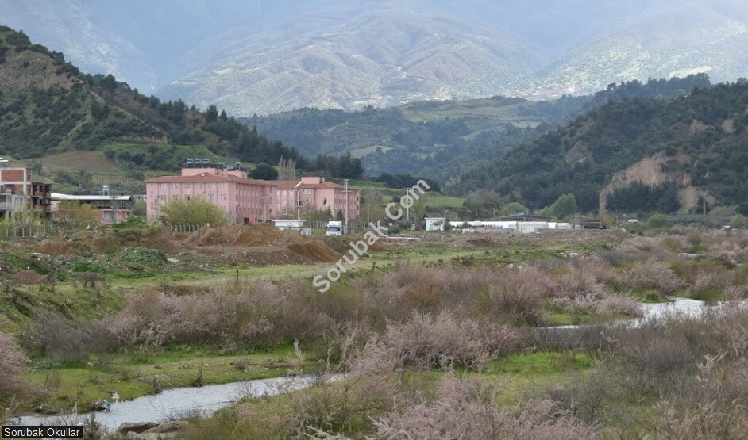
Salihli Necip Fazıl Kısakürek Sosyal Bilimler Lisesi

Slide 19
Salihli Necip Fazıl Kısakürek Sosyal Bilimler Lisesi
İl | Manisa
İlçe | Salihli
Okulun Taban Puanı | 369.1215
Güncel Yüzdelik Dilimi | 14.45
Kontenjan Türü | Kız/Erkek
Okulun Pansiyonu | Kız/Erkek
Okulun Eğitim Süresi | 5 Yıl
Okulun Yabancı Dili | İngilizce
Devlet okulu mu? | Evet
Proje Okulu mu?

Slide 20
FEN VE SOSYAL BİLİMLER PROJESİ VEYA PROGRAMI UYGULAYAN ANADOLU İMAM HATİP LİSELERİ
Okulun amaçları;
Anadolu İmam Hatip Liselerinde öğrenim görüp sosyal bilimlere ilgi duyan öğrencilerin kabiliyetleri doğrultusunda gelişmelerine destek vermek, rasyonel ve analitik düşünme becerilerini geliştirmek,
Öğrencilerin sosyal bilimler alanında ilgi ve kabiliyetleri doğrultusunda daha donanımlı, özgüvenleri yüksek, kendi medeniyet değerlerimizin farkında olarak yetişmelerine ve yükseköğrenime hazırlanmalarına katkı sağlamak.

Slide 21
Bilim ve teknoloji alanlarına ilgisi olan öğrencilerin kabiliyetleri doğrultusunda gelişmelerini sağlamak,
Öğrencilerin bilim ve teknoloji alanları hakkındaki bilgi ve becerilerini artırmak, ürün ortaya koyabilmelerini sağlamak,
Öğrencilerin eleştirel ve bilimsel düşünme becerilerini geliştirmek, bilimsel birikime ve etik değerlere sahip bireyler olarak yetişmelerine katkı sağlamak.

Slide 22
ANADOLU İMAM HATİP LİSELERİ
1739 Sayılı Milli Eğitim Temel Kanunu’nun 32’nci maddesi hükmü gereği, İmamlık, Hatiplik ve Kur’an Kursu Öğreticiliği konularında görevli elemanları yetiştirmek üzere Milli Eğitim Bakanlığınca açılan ortaöğretim sistemi içinde yer alan, hem mesleğe hem de yükseköğretime hazırlayan ortaöğretim kurumlarıdır.
Öğretim süresi 4 yıldır.
Anadolu İmam-Hatip Liselerinden mezun olanlar, sınavı sonucuna göre hem kendi alanlarında, hem de diğer alanlardaki kazandıkları yükseköğretim programlarına devam edebilmekte, İlahiyat Fakültelerini tercih edenlerde ek puan alabilmektedirler.

Slide 23
AKHİSAR ANADOLU İMAM HATİP LİSESİ
İl | Manisa
İlçe | Akhisar
Okulun Taban Puanı | 238.6310
Güncel Yüzdelik Dilimi | 70.53
Kontenjan Türü | Erkek
Okulun Pansiyonu | Erkek
Okulun Eğitim Süresi | 4 Yıl
Okulun Yabancı Dili | İngilizce
Devlet okulu mu? | Evet
Proje Okulu mu?

Slide 24
SOMA ANADOLU İMAM HATİP LİSESİ
İl | Manisa
İlçe | Soma
Okulun Taban Puanı | 345.7220
Güncel Yüzdelik Dilimi | 20.91
Kontenjan Türü | Kız/Erkek
Okulun Pansiyonu | Kız
Okulun Eğitim Süresi | 4 Yıl
Okulun Yabancı Dili | İngilizce
Devlet okulu mu? | Evet
Proje Okulu mu?

Slide 25
SINAVA DAYALI ALAN ANADOLU LİSELERİ
Şehzadeler Gediz Anadolu Lisesi
Fatih Anadolu Lisesi
Salihli Sekine Evren Anadolu Lisesi
Demirci Necip Fazıl Kısakürek Anadolu Lisesi

Slide 26
ANADOLU LİSELERİ
Okulun amaçları; öğrencilerin ilgi, yetenek ve başarılarına göre yüksek öğretim programlarına hazırlanmalarını, yabancı dili, dünyadaki bilimsel ve teknolojik gelişmeleri izleyebilecek düzeyde öğrenmelerini sağlamaktır.
Öğrenim süreleri 4 yıldır.

Slide 27
OBP(Okul Başarı Puanı) İle Yerleşilen Anadolu Liseleri
Okul | Kurum Türü | Alan | Yabancı Dil | Öğretim Şekli | Kontenjan Tipi | Pansiyon | Taban Puan
MANİSA/AKHİSAR/Akhisar Anadolu Lisesi | Anadolu Lisesi |  | İngilizce | Normal Öğr. | KIZ/ ERKEK | Pansiyon yok | 91,1970
MANİSA/AKHİSAR/Akhisar Çağlak Anadolu Lisesi | Anadolu Lisesi |  | İngilizce | Normal Öğr. | KIZ/ ERKEK | Pansiyon (Erkek) | 89,8584
MANİSA/AKHİSAR/Akhisar Şeyh İsa Anadolu Lisesi | Anadolu Lisesi |  | İngilizce | Normal Öğr. | KIZ/ ERKEK | Pansiyon (Kız / Erkek) | 94,0755

Slide 28
OBP(Okul Başarı Puanı) İle Yerleşilen Anadolu Liseleri
Okul | Kurum Türü | Alan | Yabancı Dil | Öğretim Şekli | Kontenjan Tipi | Pansiyon | Taban Puan
MANİSA/AKHİSAR/Fevzi Keskinoğlu Anadolu Lisesi | Anadolu Lisesi |  | İngilizce | Normal Öğr. | KIZ/ ERKEK | Pansiyon yok | 85,8565
MANİSA/AKHİSAR/Namık Oğul Anadolu Lisesi | Anadolu Lisesi |  | İngilizce | Normal Öğr. | KIZ/ ERKEK | Pansiyon yok | 82,8058
MANİSA/AKHİSAR/Zeytinliova Anadolu Lisesi | Anadolu Lisesi |  | İngilizce | Normal Öğr. | KIZ/ ERKEK | Pansiyon yok | 46,3144

Slide 29
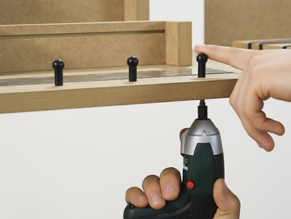
MESLEKİ VE TEKNİK
ANADOLU LİSELERİ
Bünyesinde Bulunan Okullar:
Anadolu Sağlık Meslek Liseleri
Kız Teknik Ve Meslek Liseleri
Teknik Ve Endüstri Meslek Liseleri
Anadolu Güzel Sanatlar Liseleri
Spor Liseleri

Slide 30
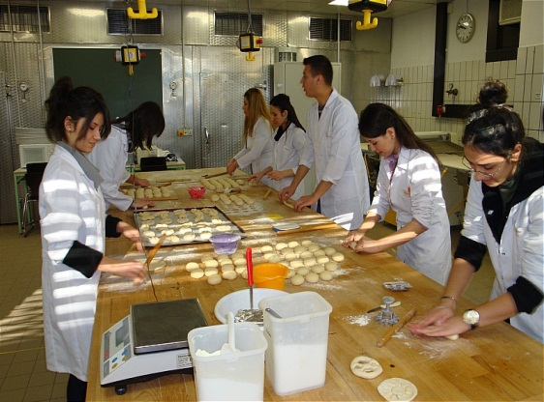
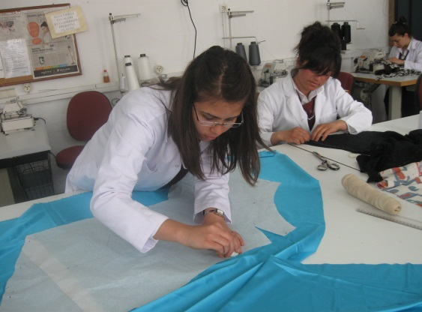
ANADOLU KIZ MESLEK LİSELERİ
İlköğretim okulu üzerine, bazı derslerin öğretimini yabancı dille yapan, öğretim yılı bir yıl hazırlık sınıfından sonra dört yıl olan ve mesleğe yönelik teknik elemanların yetiştirildiği okullardır.
Çeşitli meslek alanlarına yönelik 21 alan/bölümde faaliyet göstermektedir. Eğitim İngilizce ve Almanca dillerinden biriyle yapılmaktadır.
Bu okullardan teknisyen ünvanı ile mezun olanlar, alanları ile ilgili iş yerlerinde çalışabilecekleri gibi, isterlerse yükseköğretim kurumlarına da devam edebilirler.

Slide 31
SAĞLIK MESLEK LİSELERİ
Sağlık Bakanlığına bağlı kamu ve özel yataklı/yataksız sağlık kurum ve kuruluşlarına ara eleman yetiştirmek üzere açılan okullardır.
Türk Millî Eğitiminin genel, sağlık alanının özel amaçları doğrultusunda, ortaöğretim seviyesinde genel kültür, sağlık alanıyla ilgili temel bilim, her alan/dala özel mesleki yeterlilik kazandıran, öğrencileri hayata, sağlık alanına ve yükseköğrenime hazırlayan, yabancı dil olarak İngilizce öğretilmesini amaçlayan programlar uygulanmakta olup, “Anadolu” programlarında İngilizce dersi ağırlıklı olarak verilir.

Slide 32
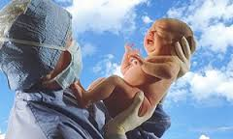
SAĞLIK MESLEK LİSELERİNDE
ALANLARIN SON DURUMU
Yapılan değişikliklere göre, sağlık meslek liselerinin bazı programlarına yeni öğrenci kaydedilmeyecek ve böylelikle lise mezunlarının ebe ya da hemşire unvanını kazanması mümkün olmayacak.
YENİ UNVANLAR: Sağlık meslek lisesi mezunlarının kazanacağı unvanlarda da değişiklik yapıldı. Buna göre, sağlık meslek liselerinden sadece
“hemşire yardımcısı”,
“ebe yardımcısı”
“sağlık bakım teknisyeni” unvanları ile mezun olunabilecek.
Notes:
BU UNVANLARLA MEZUN OLACAKLARIN GÖREV TANIMLARI ŞÖYLE:
**Hemşire yardımcısı; sağlık meslek liselerinin hemşire yardımcılığı programından mezun olup hemşire nezaretinde yardımcı olarak çalışan, ayrıca hastaların günlük yaşam aktivitelerinin yerine getirilmesi, beslenme programının uygulanması, kişisel bakım ve temizliği ile sağlık hizmetlerine ulaşımında yardımcı olan ve refakat eden sağlık teknisyenidir.
**Ebe yardımcısı; sağlık meslek liselerinin ebe yardımcılığı programından mezun olup ebelerin nezaretinde yardımcı olarak çalışan, ayrıca hastaların günlük yaşam aktivitelerinin yerine getirilmesi, beslenme programının uygulanması, kişisel bakım ve temizliği ile sağlık hizmetlerine ulaşımında yardımcı olan ve refakat eden sağlık teknisyenidir.
** Sağlık bakım teknisyeni; sağlık meslek liselerinin sağlık bakım teknisyenliği programından mezun olup en az tekniker düzeyindeki sağlık meslek mensuplarının nezaretinde yardımcı olarak çalışan, ayrıca hastaların günlük yaşam aktivitelerinin yerine getirilmesi, beslenme programının uygulanması, kişisel bakım ve temizliği ile sağlık hizmetlerine ulaşımında yardımcı olan ve refakat eden sağlık meslek mensubudur.”

Slide 33
Merkez Efendi Mesleki ve Teknik Anadolu Lisesi
İl | Manisa
İlçe | Yunusemre
Okulun Taban Puanı | 358.2233
Güncel Yüzdelik Dilimi | 17.31
Kontenjan Türü | Kız/Erkek
Okulun Pansiyonu | Kız/Erkek
Okulun Eğitim Süresi | 4 Yıl
Okulun Yabancı Dili | İngilizce
Devlet okulu mu? | Evet
Proje Okulu mu? | Hayır

Slide 34
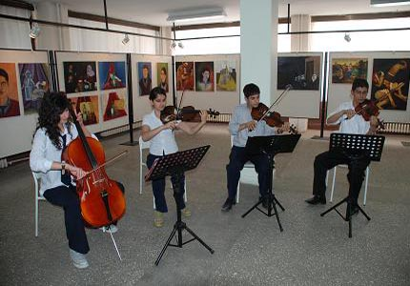
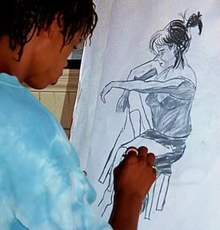
GÜZEL SANATLAR LİSELERİ
Güzel Sanatlar Liseleri, yetenekli olan öğrencilerin yaratıcı, yapıcı ve yorum yeteneklerini geliştirmek, öğrencileri yetenekleri doğrultusunda araştırıcı ve geliştirici çalışmalara yöneltmektir.
Sınıflardaki öğrenci sayısı kesinlikle 30 kişinin üzerine çıkamaz.
Anadolu Güzel Sanatlar Liselerinde Fonetik (Müzik), Plastik Sanatlar (Resim, Heykel), Drama (Sahne ve Görüntü) sanatları bölümleri vardır.
Bu okullara yetenek sınavı ile öğrenci alınmaktadır.

Slide 35
SPOR LİSELERİ
Spor liseleri; beden eğitimi ve sporla ilgili yüksek öğretim kurumlarının bulunduğu; spor lisesi programlarının uygulanabileceği kapalı spor salonu, futbol sahası ve benzeri spor alanları ile yeterli spor araç-gereci bulunan, fizikî alt yapısı uygun olan okullardır.
Yatılı, gündüzlü ve karma eğitim yapan liselerdir.
Bir sınıftaki öğrenci sayısı ise 30’u geçemez.
Bu okullara yetenek sınavı ile öğrenci alınmaktadır.

Slide 36
Çukurova Kimya Mesleki ve Teknik Anadolu Lisesi
İl | Manisa
İlçe | Yunusemre
Okulun Taban Puanı | 320.5045
Güncel Yüzdelik Dilimi | 29.20
Kontenjan Türü | Kız/Erkek
Okulun Pansiyonu | Yok
Okulun Eğitim Süresi | 4 Yıl
Okulun Yabancı Dili | İngilizce
Devlet okulu mu? | Evet
Proje Okulu mu? | Hayır
Yerleştirme Şekli | Merkezi/Yerel
İl | Manisa
İlçe | Yunusemre
Okulun Taban Puanı | 320.5045
Güncel Yüzdelik Dilimi | 29.20
Kontenjan Türü | Kız/Erkek
Okulun Pansiyonu | Yok
Okulun Eğitim Süresi | 4 Yıl
Okulun Yabancı Dili | İngilizce
Devlet okulu mu? | Evet
Proje Okulu mu? | Hayır

Slide 37
Polinas Mesleki ve Teknik Anadolu Lisesi
İlçe | Yunusemre
Okulun Taban Puanı | 254.9414
Güncel Yüzdelik Dilimi | 60.18
Kontenjan Türü | Kız/Erkek
Okulun Pansiyonu | Yok
Okulun Eğitim Süresi | 4 Yıl
Okulun Yabancı Dili | İngilizce
Devlet okulu mu? | Evet
Proje Okulu mu? | Hayır
Bilişim Teknolojileri Alanı

Slide 38
Polinas Mesleki ve Teknik Anadolu Lisesi
İl | Manisa
İlçe | Yunusemre
Okulun Taban Puanı | 254.9414
Güncel Yüzdelik Dilimi | 60.18
Kontenjan Türü | Kız/Erkek
Okulun Pansiyonu | Yok
Okulun Eğitim Süresi | 4 Yıl
Okulun Yabancı Dili | İngilizce
Devlet okulu mu? | Evet
Proje Okulu mu? | Hayı
Elektrik-Elektronik Teknolojisi Alanı

Slide 39
Aliya İzzetbegoviç Mesleki ve Teknik Anadolu Lisesi
İl | Manisa
İlçe | Akhisar
Okulun Taban Puanı | 276.0885
Güncel Yüzdelik Dilimi | 48.32
Kontenjan Türü | Kız/Erkek
Okulun Pansiyonu | Yok
Okulun Eğitim Süresi | 4 Yıl
Okulun Yabancı Dili | İngilizce
Devlet okulu mu? | Evet
Proje Okulu mu? | Hayır
Endüstriyel Otomasyon Teknolojileri Alanı

Slide 40
Salihli İmkb Mesleki Ve Teknik Anadolu Lisesi
İl | Manisa
İlçe | Salihli
Okulun Taban Puanı | 281.0897
Güncel Yüzdelik Dilimi | 45.79
Kontenjan Türü | Kız/Erkek
Okulun Pansiyonu | Yok
Okulun Eğitim Süresi | 4 Yıl
Okulun Yabancı Dili | İngilizce
Devlet okulu mu? | Evet
Proje Okulu mu? | Hayır
İnşaat Teknolojisi Alanı

Slide 41
Kayhan Ergun Mesleki ve Teknik Anadolu Lisesi
İl | Manisa
İlçe | Akhisar
Okulun Taban Puanı | 259.5202
Güncel Yüzdelik Dilimi | 57.45
Kontenjan Türü | Kız/Erkek
Okulun Pansiyonu | Yok
Okulun Eğitim Süresi | 4 Yıl
Okulun Yabancı Dili | İngilizce
Devlet okulu mu? | Evet
Proje Okulu mu? | Hayır

Slide 42
Cahit Gönlübol Mesleki ve Teknik Anadolu Lisesi
İl | Manisa
İlçe | Turgutlu
Okulun Taban Puanı | 185.6141
Güncel Yüzdelik Dilimi | 97.79
Kontenjan Türü | Kız
Okulun Pansiyonu | Yok
Okulun Eğitim Süresi | 4 Yıl
Okulun Yabancı Dili | İngilizce
Devlet okulu mu? | Evet
Proje Okulu mu? | Hayır
Hasta ve Yaşlı Hizmetleri Alanı

Slide 43
Hasan Ferdi Turgutlu Mesleki ve Teknik Anadolu Lisesi
İl | Manisa
İlçe | Turgutlu
Okulun Taban Puanı | 250.8155
Güncel Yüzdelik Dilimi | 62.69
Kontenjan Türü | Kız/Erkek
Okulun Pansiyonu | Yok
Okulun Eğitim Süresi | 4 Yıl
Okulun Yabancı Dili | İngilizce
Devlet okulu mu? | Evet
Proje Okulu mu? | Hayır
Elektrik-Elektronik Teknolojisi Alanı

Slide 44
Manisa Mesleki ve Teknik Anadolu Lisesi
İl | Manisa
İlçe | Şehzadeler
Okulun Taban Puanı | 251.8248
Güncel Yüzdelik Dilimi | 62.06
Kontenjan Türü | Kız/Erkek
Okulun Pansiyonu | Yok
Okulun Eğitim Süresi | 4 Yıl
Okulun Yabancı Dili | İngilizce
Devlet okulu mu? | Evet
Proje Okulu mu? | Hayır
Makine Teknolojisi Alanı

Slide 45
BENİ DİNLEDİĞİNİZ İÇİN;

